Slide 1
09. Algoritma Pengurutan
Quick Sort
ARNA FARIZA
Yuliana Setiowati

Slide 2
Capaian Pembelajaran
Mahasiswa mampu memahami algoritma pengurutan yaitu Quick Sort
Mahasiswa dapat mengimplementasikan fungsi algoritma pengurutan Quick Sort

Slide 3
Materi
Algoritma Quick Sort

Slide 4
Algoritma Quick Sort
Metode quick sort dikembangkan oleh C.A.R Hoare pada tahun 1960, dan dimuat sebagai artikel di “Computer Journal 5” pada April 1962.
Algoritma sorting yang berdasarkan pembandingan dengan metoda divide-and-conquer.
Disebut Quick Sort, karena Algoritma quick sort mengurutkan dengan sangat cepat, namun algoritma ini sangat komplex dan diproses secara rekursif.
Algoritma pengurutan data yang menggunakan teknik pemecahan data menjadi partisi-partisi, sehingga metode ini disebut juga dengan nama partition exchange sort.

Slide 5
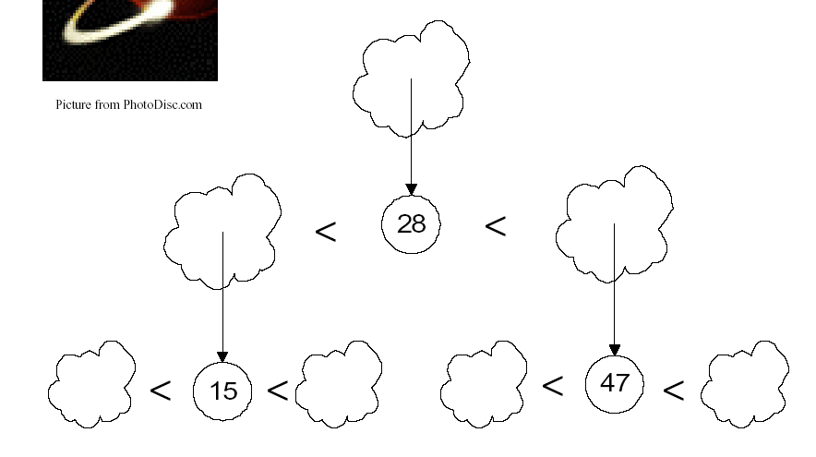
Ide Quicksort
Tentukan “pivot”. Bagi Data menjadi 2 Bagian yaitu Data kurang dari pivot dan Data lebih besar dari pivot. Urutkan tiap bagian tersebut secara rekursif.

Slide 6
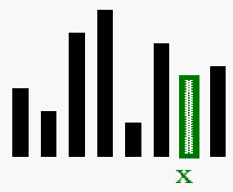
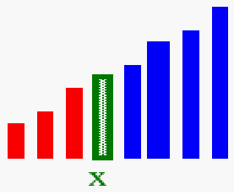
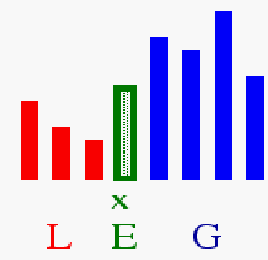
Ide Quicksort
Divide-and-Conqueror
Tentukan pivotnya
Divide (Bagi): Data disusun sehingga x berada pada posisi akhir E
Recur and Conquer: Diurutkan secara rekursif

Slide 7
Algoritma Pengurutan
Insertion, selection and bubble sort , worst casenya merupakan class kuadratik
Mergesort and Quicksort
O(nlog₂n)

Slide 8
Quicksort
Algoritma divide-and-conquer
  Divide : array A[p..r] is dipartisi menjadi dua subarray yang tidak empty A[p..q] and A[q+1..r]
    Invariant: Semua elemen pada A[p..q] lebih kecil dari semua elemen pada A[q+1..r]
  Conquer : Subarray diurutkan secara rekursif dengan memanggil quicksort

Slide 9
Program Quicksort
Quicksort(A,p, r)
{
if (p < r)
{
q = Partition(p, r);
Quicksort(A, p, q);
Quicksort(A, q+1, r);
}
}

Slide 10
Quicksort - Partisi
Jelas, semua kegiatan penting berada pada fungsi partition()
  Menyusun kembali subarray
  Hasil akhir :
    Dua subarray
    Semua elemen pada subarray pertama lebih kecil dari semua nilai pada subarray kedua
  Mengembalikan indeks pivot yang membagi subarray

Slide 11
Partisi
Partition(A, p, r):
  Pilih elemen sebagai “pivot” (which?)
  Dua bagian A[p..i] and A[j..r]
    Semua element pada A[p..i] <= pivot
    Semua element pada A[j..r] >= pivot
  Increment i sampai A[i] >= pivot (var I digunakan untuk mendapatkan bilangan >= pivot)
  Decrement j sampai A[j] <= pivot (var j digunakan untuk mendapatkan bilangan <= pivot)
  Swap A[i] dan A[j]
  Repeat Until i >= j
  Return j

Slide 12
Partition Code
Partition(A, p, r)
x = A[p];
i = p - 1;
j = r + 1;
while (TRUE)
repeat
j--;
until A[j] <= x;
repeat
i++;
until A[i] >= x;
if (i < j)
Swap(A, i, j);
else
return j;

Slide 13
Pohon Rekursif
Quick Sort
Pada slide 13 merupakan pohon rekursif dari Quick Sort.
Terdapat 10 data yaitu 12, 35, 9, 11, 3, 17, 23, 15, 31, 20.
Pemanggilan method dengan cara QuickSort(0,9), selanjutnya dilakukan proses Partisi, data dipartisi pada indeks ke-2 sehingga menghasilkan proses rekursif QuickSort(0,2) dan QuickSort(3,9)
Proses rekursif berhenti jika hanya berisi satu data saja, misal QuickSort(3,3)
QuickSort(0,9)
q = 2
QuickSort(0,2)
QuickSort(3,9)

Slide 14
QuickSort(0,9)
q = 2
QuickSort(0,2)
QuickSort(3,9)
q = 0
q = 8
QS(0,0)
QS(1,2)
QS(3,8)
QS(9,9)
q = 5
QS(6,8)
QS(3,5)
q = 3
q = 6
QS(7,8)
QS(3,3)
QS(4,5)
QS(6,6)
q = 4
QS(4,4)
QS(5,5)
QS(7,7)
QS(8,8)

Slide 15
QuickSort(0,9)
12
35
9
11
3
17
23
15
31
20
q = 2
QuickSort(0,2)
QuickSort(3,9)
3
11
9
35
12
17
23
15
31
20
QuickSort(0,0)
QuickSort(1,2)
3
9
11
35
12
17
23
15
31
20

Slide 16
12
35
9
11
3
17
23
15
31
20
QuickSort(0,9)
X = PIVOT merupakan indeks ke –0, sehingga
PIVOT = 12
terdapat variabel i dan j , i=0 , j=9
variabel i untuk mencari bilangan yang lebih besar dari PIVOT. Cara kerjanya : selama Data[i] < PIVOT maka nilai i ditambah.
variabel j untuk mencari bilangan yang lebih kecil dari PIVOT. Cara kerjanya : selama Data[j] > PIVOT maka nilai j dikurangi

Slide 17
q = Partition(0,9)
12
35
9
11
3
17
23
15
31
20
PIVOT = 12
i = 0 j = 4
i < j maka SWAP
SWAP
3
35
9
11
12
17
23
15
31
20
PIVOT = 12
i = 1 j = 3
i < j maka SWAP
SWAP
3
11
9
35
12
17
23
15
31
20

Slide 18
PIVOT = 12
i = 3 j = 2
i < j (False) NO SWAP
Return j = 2
Q = Partisi = 2
QuickSort(0,9)
QuickSort(0,2)
QuickSort(3,9)

Slide 19
QuickSort(0,2)
3
11
9
35
12
17
23
15
31
20
PIVOT = 3
i = 0 j = 0
i < j (False) NO SWAP
Return j = 0
Q = Partisi = 0
QuickSort(0,0)
QuickSort(1,2)

Slide 20
QuickSort(1,2)
PIVOT = 11
i = 1 j = 2
i < j SWAP
3
9
11
35
12
17
23
15
31
20
PIVOT = 11
i = 2 j = 1
i < j NO SWAP
Return j = 1
Q = Partisi = 1

Slide 21
QuickSort(1,2)
QuickSort(1,1)
QuickSort(2,2)
QuickSort(3,9)
3
9
11
35
12
17
23
15
31
20
PIVOT = 35
i = 3 j = 9
i < j SWAP

Slide 22
3
9
11
20
12
17
23
15
31
35
PIVOT = 35
i = 9 j = 8
i < j NO SWAP
Return j = 8
Q = Partisi = 8
QuickSort(3,9)
QuickSort(3,8)
QuickSort(9,9)

Slide 23
3
9
11
20
12
17
23
15
31
35
QuickSort(3,8)
PIVOT = 20
i = 3 j = 7
i < j SWAP
3
9
11
15
12
17
23
20
31
35
PIVOT = 20
i = 6 j = 5
i < j NO SWAP
Return j = 5
Q = Partisi = 5

Slide 24
QuickSort(3,8)
QuickSort(3,5)
QuickSort(6,8)
PIVOT = 15
i = 3 j = 4
i < j SWAP
3
9
11
12
15
17
23
20
31
35

Slide 25
PIVOT = 15
i = 4 j = 3
i < j NO SWAP
Return j = 3
Q = Partisi = 3
QS(3,5)
q = 3
QS(3,3)
QS(4,5)
3
9
11
12
15
17
23
20
31
35

Slide 26
QS(4,5)
QS(4,5)
q = 4
PIVOT = 15
i = 4 j = 4
i < j NO SWAP
Return j = 4
Q = Partisi = 4
QS(4,4)
QS(5,5)
3
9
11
12
15
17
23
20
31
35
PIVOT = 23
i = 6 j = 7
i < j SWAP
QuickSort(6,8)
3
9
11
12
15
17
20
23
31
35

Slide 27
PIVOT = 23
i = 7 j = 6
i < j NO SWAP
Return j = 6
Q = Partisi = 6
QS(6,8)
q = 6
QS(6,6)
QS(7,8)
3
9
11
12
15
17
20
23
31
35
QS(7,8)
QS(7,8)
PIVOT = 23
i = 7 j = 7
i < j NO SWAP
Return j = 7
Q = Partisi = 7
QS(7,7)
QS(8,8)

Slide 28
Kode QuickSort
void quickSort(int arr[], int low, int high) {
if (low < high) {
int pi = partition(arr, low, high);
quickSort(arr, low, pi - 1);
quickSort(arr, pi + 1, high);
}
}

Slide 29
Kode QuickSort
Studi Kasus 2
void quickSort(int arr[], int low, int high) {
if (low < high) {
int pi = partition(arr, low, high);
quickSort(arr, low, pi - 1);
quickSort(arr, pi + 1, high);
}
}

Slide 30
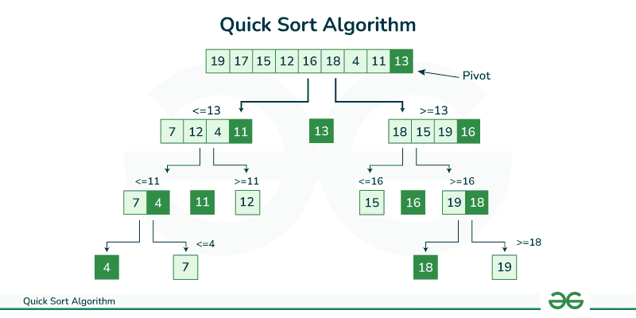
Studi Kasus 2

Slide 31
Proses QuickSort
1. [19, 17, 15, 12, 16, 18, 4, 11, 13] → quickSort(arr, 0, 8)
* Pivot = 13, partisi array pada indeks ke 4
2. [7, 12, 4, 11] → quickSort(arr,0,3)
* Pivot = 11, partisi array pada indeks ke 2
3. [7, 4] → quickSort(arr,0,1)
* Pivot = 4, partisi array pada indeks ke 0
4. [4] → quickSort(arr,0,-1)
5. [7] → quickSort(arr,1,1)
6. [12] → quickSort(arr,3,3)

Slide 32
Proses QuickSort
7. [18, 15, 19, 16] → quickSort(arr,5,8)
* Pivot = 16, partisi array pada indeks ke 6
8. [15] → quickSort(arr,5,5)
9. [19, 18] → quickSort(arr,7,8)
* Pivot = 18, partisi array pada indeks ke 7
10. [18] → quickSort(arr,7,6)
11. [19] → quickSort(arr,8,8)

Slide 33
no urut proses | 1 | 2 | 3 | 4 | 5
void quickSort(int arr[], int low, int high) { | quickSort(arr, 0, 8) | quickSort(arr,0,3) | quickSort(arr,0,1) | quickSort(arr,0,-1) | quickSort(arr,1,1)
 | [19, 17, 15, 12, 16, 18, 4, 11, 13] | [7, 12, 4, 11] | [7, 4] | [4] | [7]
if (low < high) { | if (0<8) True | if (0<3) True | if (0<2) True | if (0<-1) False | if (1<-1) False
int pi = partition(arr, low, high); | pivot = 13 pi = partition(arr,0,8) pi = 4 | pivot = 11 pi = partition(arr,0,3) pi = 2 | pivot = 4 pi = partition(arr,0,1) pi = 0
quickSort(arr, low, pi - 1); | quickSort(arr,0,3) | quickSort(arr,0,1) | quickSort(arr,0,-1)
quickSort(arr, pi + 1, high); | quickSort(arr,5,8) | quickSort(arr,3,3) | quickSort(arr,1,1)
}
}
 | stack | stack | stack | stack | stack
 | quickSort(arr,0,3) | quickSort(arr,0,1) | quickSort(arr,0,-1) | quickSort(arr,1,1) | quickSort(arr,3,3)
 | quickSort(arr,5,8) | quickSort(arr,3,3) | quickSort(arr,1,1) | quickSort(arr,3,3) | quickSort(arr,5,8)
 |  | quickSort(arr,5,8) | quickSort(arr,3,3) | quickSort(arr,5,8)
 |  |  | quickSort(arr,5,8)

Slide 34
no urut proses | 6 | 7 | 8 | 9 | 10 | 11
void quickSort(int arr[], int low, int high) { | quickSort(arr,3,3) | quickSort(arr,5,8) | quickSort(arr,5,5) | quickSort(arr,7,8) | quickSort(arr,7,6) | quickSort(arr,8,8)
 | [12] | [18, 15, 19, 16] |  | [19, 18] | [18] | [19]
if (low < high) { | if (3<3) False | if (5<8) True | if (5<5) False | if (7<8) True | if (7<6) False | if (8<8) False
int pi = partition(arr, low, high); |  | pivot = 16 pi = partition(arr,5,8) pi = 6 |  | pivot = 16 pi = partition(arr,7,8) pi = 7
quickSort(arr, low, pi - 1); |  | quickSort(arr,5,5) |  | quickSort(arr,7,6)
quickSort(arr, pi + 1, high); |  | quickSort(arr,7,8) |  | quickSort(arr,8,8)
}
}
 | stack | stack | stack | stack | stack
 | quickSort(arr,5,8) | quickSort(arr,5,5) | quickSort(arr,7,8) | quickSort(arr,7,6) | quickSort(arr,8,8)
 |  | quickSort(arr,7,8) |  | quickSort(arr,8,8)

Slide 35
Analisa Quicksort
Misalkan pivot dipilih secara random.
Berapa hasil running time untuk Best Case ?
  Rekursif
    Partisi membagi array menjadi dua subarray dengan ukuran n/2
    Quicksort untuk tiap subarray
  Berapa Waktu Rekursif ? O(log₂n)
  Jumlah pengaksesan partisi ? O(n)

Slide 36
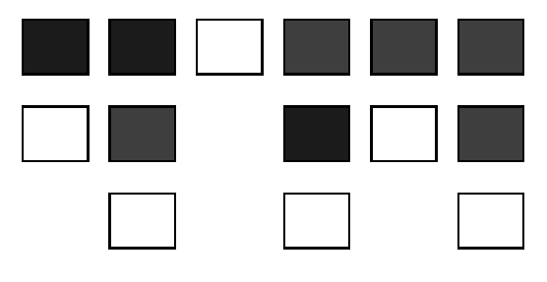
Analisa Quicksort
Diasumsikan bahwa pivot dipilih secara random
Running Time untuk Best case : O(n log₂n)
  Pivot selalu berada ditengah elemen
  Tiap pemanggilan rekursif array dibagi menjadi dua subaarray dengan ukuran yang sama, Bagian sebelah kiri pivot : elemennya lebih kecil dari pivot, Bagian sebelah kanan pivot : elemennya lebih besar dari pivot

Slide 37
Analisa Quicksort
Diasumsikan bahwa pivot dipilih secara random
Running Time untuk Best case : O(n log₂n)
Berapa running time untuk Worst case?

Slide 38
Analisa Quicksort
Worst case: O(N²)
Pivot merupakan elemen terbesar atau terkecil pada tiap pemanggilan rekursif, sehingga menjadi suatu bagian yang lebih kecil pivot, pivot dan bagian yang kosong

Slide 39
Quicksort: Worst Case
Dimisalkan elemen pertama dipilih sebagai pivot
Misalkan terdapat array yang sudah urut
2
4
10
12
13
50
57
63
100
[0] [1] [2] [3] [4] [5] [6] [7] [8]
pivot_index = 0
too_big_index
too_small_index

Slide 40
Quicksort Analysis
Best case running time: O(n log₂n)
Worst case running time: O(n²)
Average case running time: O(n log₂n)

Slide 41
Kesimpulan Algoritma Sorting
Algorithm | Time | Notes
selection-sort | O(n²) | in-place lambat ( baik untuk input kecil)
insertion-sort | O(n²) | in-place lambat ( baik untuk input kecil)
quick-sort | O(n log₂ n) expected | in-place, randomized paling cepat (Bagus untuk data besar)
merge-sort | O(n log₂ n) | sequential data access cepat (Bagus untuk data besar)

